Slide 1

Štěpán Háva
Matyáš Kittler
TABULKOVÉ KALKULÁTORY II
Nemám rád jablíčka

Slide 2

Používaný software
Excel
nejpoužívanější kalkulátor, součástí MS Office, pokročilé funkce
LibreOffice Calc
open-source alternativa k Excelu, zdarma
Numbers
pro macOS a iOS, zaměřený na jednoduchost a vizuální
přitažlivost, méně funkcí než Excel
Gnumeric
odlehčený TK pro Linux, šířen pod licencí GNU
SŠPTAJ Studios

Slide 3

SŠPTAJ PRODUCTIONS
SUM: Součet hodnot (např. =SUM(A1:A10)).
AVERAGE: Průměr hodnot (např. =AVERAGE(B1:B10)).
IF: Podmíněné výpočty (např. =IF(A1>10, "ANO", "NE")).
POUŽITÍ FUNKCÍ
ZÁKLADNÍ FUNKCE
CO JSOU TO FUNKCE?
CONCATENATE/TEXTJOIN: Spojení textů (např. =CONCATENATE(A1, " ", B1)).
LEFT/RIGHT/MID: Extrahování částí textu.
LEN: Délka textu.
Funkce v tabulkovém kalkulátoru jsou předdefinované vzorce, které umožňují provádět různé typy výpočtů a operací na datech. Jsou základním nástrojem pro efektivní práci s tabulkami a umožňují zpracovávat velké objemy dat rychle a bez chyb.
TEXTOVÉ FUNKCE
NOW: Aktuální datum a čas (např. =NOW()).
TODAY: Aktuální datum (např. =TODAY()).
DATEDIF: Rozdíl mezi dvěma daty (např. počet dnů nebo měsíců).
DATUM A ČAS
VLOOKUP/XLOOKUP: Hledání hodnot ve sloupcích.
HLOOKUP: Hledání hodnot v řádcích.
INDEX + MATCH: Flexibilní vyhledávání dat.
VYHLEDÁVACÍ FUNKCE
AND/OR: Kombinace více podmínek (např. =AND(A1>10, B1<20)).
NOT: Negace podmínky.
LOGICKÉ FUNKCE

Slide 4

4ITA
SŠPTAJ PRODUCTIONS
=IF(A1>10, SUM(B1:B10), AVERAGE(C1:C10)) | Pokud je hodnota v buňce A1 větší než 10, sečte hodnoty v oblasti B1:B10; jinak vypočítá průměr hodnot v oblasti C1:C10. Tento vzorec využívá SUM pro součet a AVERAGE pro průměr v závislosti na hodnotě v buňce A1. | Funkce IF se často používá k rozhodování, zda vykonat určitý výpočet nebo vrátit jiný výsledek na základě podmínky. Vnořením dalších funkcí do funkce IF můžeš řídit, co se má dělat v obou větvích podmínky.
=IF(AND(A1>10, B1<20), "Platí", "Neplatí") | Pokud jsou obě podmínky (A1>10 a B1<20) pravdivé, vrátí "Platí". Jinak vrátí "Neplatí". | Logické funkce AND a OR mohou být použity vnořené v IF pro provádění složitějších podmínek, které zahrnují více faktorů.
=MID(A1, 1, LEN(A1)-3) | Tento vzorec vezme text z buňky A1 a vrátí vše kromě posledních tří znaků (používá se zde kombinace LEN, která zjistí délku textu, a MID, která extrahuje část textu). | Funkce pro práci s textem, jako LEFT, RIGHT a MID, mohou být vnořeny do jiných funkcí pro získání konkrétních částí textu a následné manipulace.
=INDEX(B1:B10, MATCH(50, A1:A10, 0)) | Tento vzorec vyhledá hodnotu 50 v oblasti A1:A10 a vrátí odpovídající hodnotu z oblasti B1:B10. | Kombinace INDEX a MATCH je silný nástroj pro vyhledávání hodnot v tabulkách. Tento vzorec je flexibilní a umožňuje použít MATCH pro hledání pozice hodnoty a INDEX pro vrácení hodnoty z této pozice.
VNOŘENÉ FUNKCE
využívají výsledky jiné funkce jako své argumenty.

Slide 5
IMPORT DAT
TEXTOVÉ SOUBORY
EXTERNÍ SOUBORY
CSV (Comma-Separated Values): Nejčastější formát pro výměnu tabulkových dat.
TXT: Data oddělená tabulátory nebo jinými znaky.
Formáty jako XML, JSON, HTML tabulky z webových stránek.
DATABÁZE
WEBOVÉ ZDROJE / DALŠÍ TABULKOVÉ FORMÁTY
Připojení k databázím (např. SQL Server, MySQL, Access) umožňuje import tabulek nebo dotazů.
Načítání dat z URL nebo webových služeb.
Microsoft Excel (.xls, .xlsx)
LibreOffice (.ods)

Slide 6
CATAM1TUS
SŠPTAJ PRODUCTIONS
Typy řazení
Vzestupné/sestupné řazení
Hodnoty se řadí od nejnižší k nejvyšší nebo naopak:
Čísla (1, 2, 3, …)
Text (A–Z)
Datum (nejstarší → nejnovější).
Vlastní řazení
Uživatelsky definované pořadí (např. pondělí, úterý, středa).
ŘAZENÍ DAT
je proces uspořádání záznamů podle konkrétního kritéria, jako je abecední pořadí, číselná hodnota, datum nebo vlastní pravidla. Umožňuje snadnou analýzu dat, identifikaci trendů a přehledné uspořádání informací.

Slide 7
4ITA
SŠPTAJ PRODUCTIONS
FILTROVÁNÍ DAT
TYPY FILTRŮ
Jednoduché filtrování
Výběr konkrétních hodnot nebo podmínek (např. „zobrazit pouze hodnoty > 50“).
Automatický filtr
Jednoduchý způsob filtrování pomocí rozevírací nabídky v záhlaví tabulky.
Umožňuje rychle vybrat konkrétní hodnoty nebo definovat podmínky.
Textové filtrování
Filtrování podle obsahu (začíná/obsahuje/končí na..)
Číselné filtrování
Pokročilý filtr
Větší než, menší než, rovno apod.
Nabízí možnost definovat složitější kritéria, včetně použití více podmínek najednou.
Filtr podle data
Výběr záznamů podle časového intervalu (např. „zobrazit data od 1.1.2025 do 31.1.2025“).
Dynamické filtrování
Filtr podle barev
Některé tabulkové kalkulátory umožňují aplikaci dynamických filtrů, které se automaticky přizpůsobují při změně dat.
Filtrování podle barvy buňky nebo textu (pokud jsou data barevně označená).
Pokročilé filtrování
Filtrování dat umožňuje zobrazit pouze ty řádky nebo hodnoty, které splňují určitá kritéria. Tato funkce usnadňuje analýzu a zpracování velkých datových sad, protože eliminuje nepotřebné nebo irelevantní informace.
Kombinace více kritérií (např. „Zobrazit zaměstnance, kteří pracují v Marketingu A mají plat > 50 000 Kč“)
V pokročilém filtru lze zadat více podmínek s logikou AND/OR.
Některé tabulkové kalkulátory umožňují vytvoření vlastních filtrů pomocí funkcí jako FILTER nebo podmíněného formátování.
Filtrované tabulky
Dynamicky vytvořené tabulky, které se automaticky aktualizují při změně dat nebo přidání nových záznamů.

Slide 8

Ověření dat (data validation) je funkce, která omezuje nebo kontroluje typ a hodnoty dat, která lze zadat do buněk. Pomáhá zabránit chybám, zajistit konzistenci a usnadnit práci s tabulkami.
OVĚŘENÍ DAT
K ČEMU SLOUŽÍ?
Zajištění správnosti dat
Např. povolení pouze číselných hodnot nebo dat v konkrétním rozsahu.
Omezení vstupu
Zadání je možné pouze z předdefinovaného seznamu hodnot (např. ano/ne).
Zlepšení uživatelského prostředí
Automatické nabídky a varovné zprávy usnadňují zadávání dat.
Prevence chyb při analýze dat
Ověření brání nesprávnému zadání, což může vést k chybným výpočtům.
TYPY OVĚŘENÍ DAT
Číselné hodnoty
Povolení pouze čísel z určitého rozsahu (např. mezi 1 a 100).
Datum a čas
Povolení pouze dat v určitém intervalu (např. „1.1.2025 až 31.12.2025“).
Seznam hodnot
Uživatelský vstup je omezen na předem definovaný seznam (např. pondělí, úterý, středa).
Textová délka
Ověření, že text splňuje určitý počet znaků (např. maximálně 10 znaků).
Vlastní pravidla
Ověření na základě vlastních vzorců (např. „hodnota v buňce A1 musí být větší než hodnota v buňce B1“).

Slide 9
Typy souhrnů
Součty
Sčítání hodnot v řádcích nebo sloupcích.
Příklad: Celkový prodej produktů v určitém období.
Počty
Počet buněk obsahujících data nebo splňujících určitá kritéria.
Příklad: Počet zákazníků, kteří nakoupili více než 10 položek.
Průměry
Průměrná hodnota dat.
Příklad: Průměrná hodnota objednávky.
Maxima a minima
Nejvyšší a nejnižší hodnota v dané oblasti.
Příklad: Nejvyšší dosažený zisk v měsíci.
Procentuální souhrny
Výpočet podílu jednotlivých hodnot na celkovém součtu.
Příklad: Podíl jednotlivých produktů na celkovém obratu.
jsou klíčovým nástrojem pro rychlou analýzu dat. Umožňují spočítat, sečíst, průměrovat nebo jinak sumarizovat velké množství informací do přehledné podoby.
SOUHRNY

Slide 10
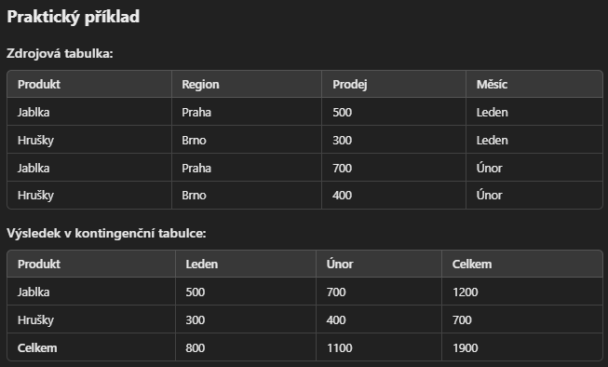

KONTINGENČNÍ TABULKA A GRAF
je dynamická tabulka, která organizuje data z velké tabulky do přehledné struktury. Lze ji snadno přizpůsobit různým pohledům na data bez potřeby manuálních výpočtů.
Shrnutí dat
Součty, počty, průměry, maximální a minimální hodnoty.
Filtrování a třídění
Možnost zobrazit pouze určité skupiny dat, např. pro určitý měsíc nebo produkt.
Dynamické zobrazení
Umožňuje přetahovat pole mezi řádky, sloupci nebo hodnotami pro různé analýzy.
Podpora hierarchií
Data lze seskupovat podle kategorií, časových období nebo jiných kritérií.
Automatické aktualizace
Při změně zdrojových dat lze tabulku snadno aktualizovat.
SŠPTAJ Studios

Slide 11
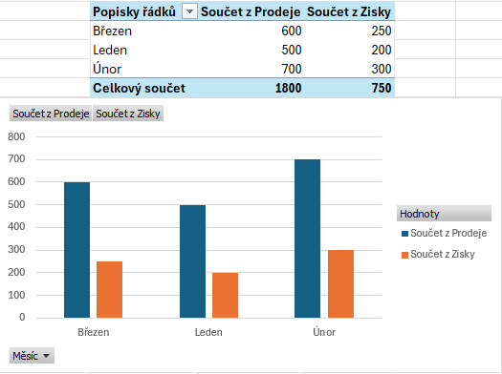
4ITA
SŠPTAJ
Měsíc | Prodeje | Zisky
Leden | 500 | 200
Únor | 700 | 300
Březen | 600 | 250
KONTINGENČNÍ TABULKA A GRAF
Grafy jsou vizuálním nástrojem pro zobrazení dat, díky kterým lze snadno porovnávat hodnoty, identifikovat trendy nebo sdělovat informace přehledněji, než pomocí samotných čísel.

Slide 12
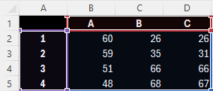
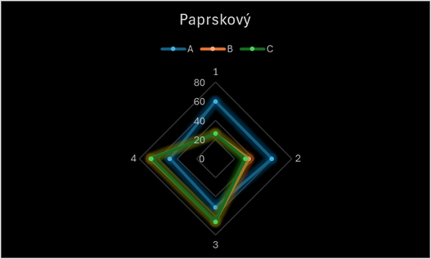
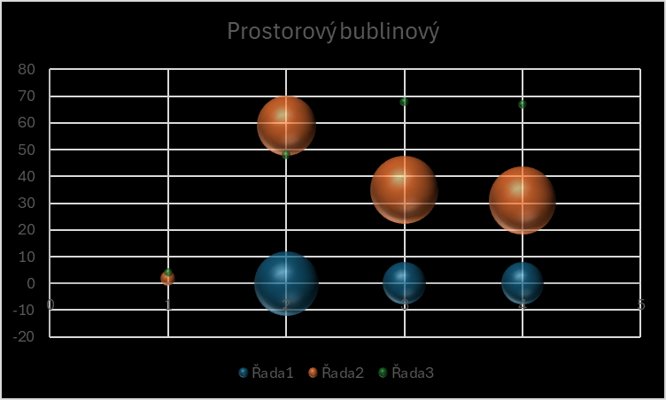
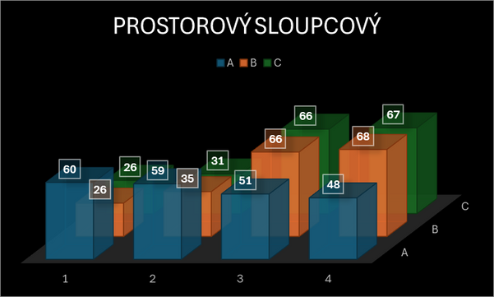
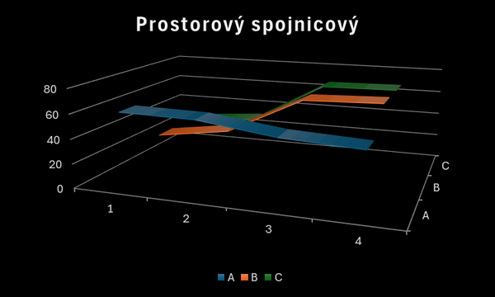
SLOŽITĚJŠÍ GRAFY
např. sloupcový, čárový, výsečový, pruhový, bodový, plošný, kombinovaný
poté prostorové bublinové/výsečové/povrchové, histogramy atd., kartogramy
pro zeměpisná data
Zdrojová tabulka
TV’s latest hit about a marine biologist's discovery of a shipwreck in Harbor Bay.
SŠPTAJ Studios

Slide 13

ŠTĚPÁN HÁVA + MATYÁŠ KITTLER
DĚKUJEME
NASHLEDANOU
MATYÁŠ KITTLER + ŠTĚPÁN HÁVA
ŠŠPTAJ
PRODUCTIONS

